Slide 1
Wszystko co chcielibyście wiedzieć o schizofrenii, ale boicie się zapytać?
Wykład III
Andrzej Czernikiewicz

Slide 2
Schizofrenia - podstawowe fakty
Na schizofrenię choruje co setny człowiek
typowy wiek zachorowania na schizofrenię to u mężczyzn 20-25 lat, u kobiet 26-35 lat
10% osób chorych na schizofrenię ginie śmiercią samobójczą
koszty leczenia chorych na schizofrenię to ok.. 5% wszystkich kosztów opieki medycznej
wg NIMH (1997)

Slide 3
czym jest schizofrenia
czym nie jest schizofrenia
trzecią pod względem częstości psychozą - 1% ludzi choruje na sch.
bardzo rzadką chorobą psychiczną
na sch. chorują ludzie ze wszystkich grup społecznych
na sch. choruje tylko osoby zdolne i dużo się uczące
u 1/3 chorych uzyskuje się długie remisje, kolejna 1/3 nieźle funkcjonuje
sch. jest nieuleczalna
większość chorych jest leczona ambulatoryjnie
wszyscy chorzy na sch. wymagają długotrwałego leczenia szpitalnego

Slide 4
Schizofrenia - czynniki ryzyka to:
mieć co najmniej jednego krewnego 1-o stopnia lub co najmniej dwu krewnych II-o stopnia ze schizofrenią
być stanu wolnego
być mieszkańcem dużego miasta lub obywatelem uprzemysłowionego państwa
urodzić się w zimie
być członkiem niższej klasy socjoekonomicznej
mieć problemy zdrowotne w okresie prenatalnym
doświadczyć w ostatnim okresie stresującego zdarzenia
wg APA (1997)

Slide 5
Historia koncepcji
Kraepelin (1896)
  dementia praecox
Bleuler (1911) (grupa schizofrenii)
  schizofrenia = rozszczepienie umysłu

Slide 6
Schizofrenia - wybrane kryteria diagnostyczne wg DSM IV
Dwa lub więcej objawy z listy podanej niżej, trwające co najmniej miesiąc (lub mniej jeżeli były efektywnie leczone):
1. Urojenia
2. Omamy
3. Zdezorganizowane wypowiedzi
4. Zdezorganizowane lub katatoniczne zachowanie
5. Objawy negatywne
Znaczące pogorszenie funkcjonowania socjalnego lub zawodowego wg APA (1995)

Slide 7
Objawy kognitywne – zaburzenia treści myślenia
urojenia
  charyzmatyczne
  kontroli
  prześladowcze
  odnoszące

Slide 8
Formalne zaburzenia myślenia
Luźne skojarzenia
    Zbaczanie
    Ubóstwo treści
  dźwięczenie
  neologizmy
  rozkojarzenie

Slide 9
Zaburzenia percepcji
Zaburzona percepcja
  Omamy
    Słuchowe
    Wzrokowe
    Dotykowe
    Pseudohalucynacje
    Halucynacje psychiczne

Slide 10
Objawy emocjonalne
Płaski afekt
Niedostosowanie afektywne
Anhedonia

Slide 11
Objawy behawioralne
Utrata motywacji
Izolacja socjalna

Slide 12
Objawy pozytywne i negatywne
Objawy pozytywne
  Widoczne , nieobecne u ludzi psychicznie zdrowych
Objawy negatywne
  Nieobecne „normalne” zachowania
  Złe przystosowanie przedchorobowe
  Gorsze rokowanie
  Brak redukcji po klasycznych LAP

Slide 13
Objawy pozytywne w Skali PANSS:
P1. UROJENIA
P2. FORMALNE ZABURZENIA MYŚLENIA
P3. OMAMY
P4. PODNIECENIE
P5. POSTAWA WIELKOŚCIOWA
P6. PODEJRZLIWOŚĆ I UROJENIA PRZEŚLADOWCZE
P7. WROGOŚĆ

Slide 14
Objawy negatywne wg PANSS
Stępienie afektywne
Wycofanie emocjonalne
Zubożenie kontaktu
Apatia
Zaburzenia myślenia abstrakcyjnego
Brak spontaniczności i płynności konwersacji
Stereotypia myślenia

Slide 15
Objawy osiowe wg Bleulera
„obecne u każdego chorego, w każdym okresie choroby”
Autyzm
Ambiwalencja
Zblednięcie Afektywne
Zaburzenia Asocjacji

Slide 16
Epidemiologia schizofrenii
0.2-2% populacji ogólnej (1%)
23 tysiące osób ze schizofrenią na Lubelszczyźnie
40-60% przyjęć do szpitali psychiatrycznych
Początek zachorowania – typowy - trzecia dekada życia
Kobiety ≤ Mężczyźni
  Mężczyźni
    Wcześniejsze zachorowanie
    Gorsze rokowanie
    Więcej objawów negatywnych

Slide 17
Pacjent o łagodnym przebiegu psychozy (stabilny):
Ma niewielkie objawy psychozy w okresie poprawy (remisji) lub nie ma ich wtedy wcale
Miał tylko jeden lub dwa epizody psychozy do 45 roku życia
Systematycznie przyjmuje zalecone przez psychiatrę leki

Slide 18
Pacjent o średnim przebiegu psychozy (często stabilny):
Miał kilka epizodów psychozy przed 45 rokiem życia, zwykle w okresie zwiększonego stresu
Ma pewne, umiarkowane objawy pomiędzy epizodami (w okresie remisji)
Rzadko zdarzają mu się okresy kiedy nie przyjmuje leków, lub przyjmuje je niesystematycznie

Slide 19
Pacjent z ciężkim przebiegiem psychozy (niestabilny):
Nawroty występują często, nawet co kilka miesięcy
W okresie remisji występują wyraźne objawy, które zakłócają codzienne funkcjonowanie
Zwykle nie bierze zaleconych mu leków, sprzeciwia się dalszemu leczeniu
Ma dodatkowe problemy psychiczne (np. nadużywanie alkoholu, czy narkotyków) lub somatyczne (dodatkowe choroby np. serca, czy nerek), które utrudniają mu powrót do zdrowia.

Slide 20
Rokowanie
10% prawie ciągłe hospitalizacje
< 30% remisje – około 5 lat
60% przebieg epizodyczny

Slide 21
Postacie schizofrenii
Paranoidalna
  Omamy i urojenia
  Brak formalnych zaburzeń myślenia
  Lepsze rokowanie
  Późniejszy początek

Slide 22
Postacie schizofrenii
katatoniczna
  Zaburzenia zachowania ruchowego
    Postać hipokinetyczna
    Postać hiperkinetyczna

Slide 23
Postacie schizofrenii
Zdezorganizowana (hebefreniczna)
  Dezorganizacja myślenia, afektywna, zachowania
  Złe rokowanie
  Wczesny początek

Slide 24
Schizofrenia prosta
Tylko objawy osiowe (negatywne)
Brak (epizodyczne) objawy dodatkowe (pozytywne)

Slide 25
Postacie schizofrenii
niezróżnicowana
  Pacjent nie spełnia kryteriów pozostałych zaburzeń

Slide 26
Kryteria diagnostyczne depresji w przebiegu schizofrenii
Po-psychotyczne zaburzenie depresyjne w schizofrenii wg DSM-IV
Spełnione są kryteria dużego epizodu depresyjnego Duży epizod depresyjny jest dominujący, w czasie jego trwania, nad objawami schizofrenii i występuje w czasie fazy rezydualnej schizofrenii Epizod depresyjny nie jest efektem nadużywania substancji psychoaktywnej lub schorzenia somatycznego
Po-schizofreniczna depresja wg ICD-10
Obecność objawów schizofrenii w okresie ostatnich 12 miesięcy Pewne objawy schizofrenii są nadal obecne Depresyjne objawy są znaczące, spełniają kryteria epizodu depresyjnego i trwają co najmniej 2 tygodnie

Slide 27
kryteria diagnostyczne zaburzenia schizoafektywnego (wg DSM IV):
· z typowymi objawami schizofrenii konkurują wyraźne objawy afektywne (manii lub depresji)
· w przebiegu choroby był co najmniej 2-tygodniowy okres choroby, w którym objawy afektywne nie występowały
· przebieg choroby jest zawsze epizodyczny

Slide 28
Spektrum schizofrenii i innych zaburzeń psychotycznych
Zmiana | Uzasadnienie
Wyeliminowanie szczególnego znaczenia diagnostycznego dziwacznych urojeń i objawów pierwszorzędowych wg Schneidera – do tej pory (DSM-IV) ważyły one 2x więcej od innych objawów z kryterium A ; obecnie co najmniej dwa objawy z kryterium A niezbędne do diagnozy schizofrenii | Niska stabilność diagnostyczna, trafność i rzetelność diagnozy na podstawie FRS Kłopoty w różnicowaniu urojeń dziwacznych i nie dziwacznych – czynnik kulturowy

Slide 29
Spektrum schizofrenii i innych zaburzeń psychotycznych
Zmiana | Uzasadnienie
Co najmniej jeden z objawów pozytywnych (urojenia, omamy, dezorganizacja językowa) niezbędny do diagnozy schizofrenii | Znacząca frekwencja występowania objawów pozytywnych w schizofrenii (w różnych okresach choroby) – zwykle późniejsze pojawianie się objawów negatywnych, częstość wtórnych objawów negatywnych, wpływ współczesnych terapii biologicznych i psychosocjalnych

Slide 30
Spektrum schizofrenii i innych zaburzeń psychotycznych
Zmiana | Uzasadnienie
Wyeliminowanie postaci (podtypów) schizofrenii | Ograniczona stabilność diagnostyczna, niska rzetelność i trafność Brak specyficznego leczenia dla poszczególnych postaci Zmienność postaci w ciągu choroby iw cyklu życia chorującego Zamiast tego wprowadzenie w sekcji III wymiarowej oceny głównych objawów

Slide 31
Spektrum schizofrenii i innych zaburzeń psychotycznych
Zmiana | Uzasadnienie
Zaburzenie schizoafektywne – Wprowadzenie znacząco dłuższego występowania objawów zaburzeń nastroju | Poprawa stabilności, trafności i rzetelności diagnostycznej Diagnoza na podstawie obserwacji długoterminowej, a nie na podstawie aktualnego stanu

Slide 32
Zaburzenia psychotyczne i afektywne (nastroju)
depresja / mania psychotyczna

Slide 33
Zaburzenia psychotyczne i afektywne (nastroju)
Zaburzenie schizoafektywne

Slide 34
Zaburzenia psychotyczne i afektywne (nastroju)
Zaburzenie schizoafektywne

Slide 35
Spektrum schizofrenii i innych zaburzeń psychotycznych
Zmiana | Uzasadnienie
Zaburzenie urojeniowe: Brak obligatoryjności rozpoznawania urojeń jako nie dziwacznych Brak samodzielnej jednostki „urojeń udzielonych” Istota zaburzeń nie może być lepiej wyjaśniona przez zaburzenie obsesyjno-kompulsyjne lub dysmorfofobię bez wglądu lub z przekonaniami urojeniowym | Niska trafność „dziwaczności” urojeń Dopuszczanie obecności braku wglądu w OCD i dysmorfobii Dopuszczanie obecności przekonań urojeniowych w OCD i dysmorfofobii

Slide 36
Spektrum schizofrenii i innych zaburzeń psychotycznych
Zmiana | Uzasadnienie
Katatonia: Te same kryteria (co najmniej 3 z 12) są używane bez względu na kontekst kliniczny katatonii Katatonia na podłożu dwubiegunowych, depresyjnym, psychotycznym, innym | Traktowania katatonii jako powierzchownej maski dowolnego zaburzenia psychotycznego

Slide 37
Kryteria katatonii
Stupor
Katalepsja
Giętkość woskowata
Mutyzm
Negatywizm
Dziwne pozycje ciala
Manieryzmy
Agitacja (bez wpływu czynników zewnętrznych)
Stereotypie
Grymasy
Echopraksja
Echolalia

Slide 38
Ocena wymiarowa pacjent ze schizofrenią (A)

Slide 39
Ocena wymiarowa pacjenta ze schizofrenią (B)

Slide 40
Ocena wymiarowa pacjenta ze schizofrenią (C)

Slide 41
Przebieg schizofrenii
Pierwszy epizod
Kolejny epizod
W ostrej fazie
W częściowej remisji
W pełnej remisji
W ostrej fazie
W częściowej remisji
W pełnej remisji

Slide 42
Aktualne propozycje DSM-5 dla „Attenuated Psychosis Syndrome”
Co najmniej jeden z poniższych trzech w „atenuowanej” postaci, zaburzający ocenę rzeczywistości, ale w takich nasileniu lub częstości, iż nie może być ignorowany lub niezgłaszany:
  Urojenia
  Omamy
  Zaburzenia komunikacji
Objawy kryterium a występowały w ciągu ostatniego miesiąca z częstością „przy najmniej raz w tygodniu”
Objawy kryterium a rozpoczęły się lub nasiliły w ostatnim roku

Slide 43
Aktualne propozycje DSM-5 dla „Attenuated Psychosis Syndrome” c.d.
Objawy kryterium a spowodowały cierpienie / niepełnosprawność / potrzebę poszukiwania pomocy u pacjenta i/lub jego rodzica / opiekuna
Wystąpienie objawów kryterium a nie można wytłumaczyć innym niż psychoza zaburzeniem psychicznym w tym użyciem SPA (SUD, AUD)
Nie stwierdzono objawów pełnej psychozy

Slide 44

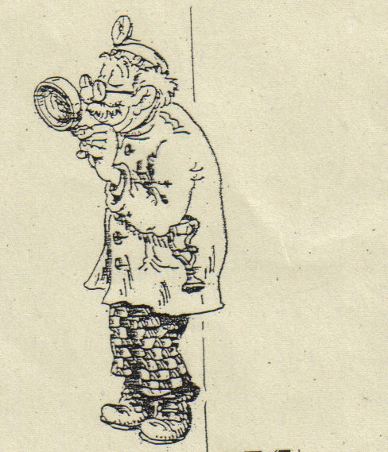
Dwa formaty spojrzenia na schizofrenię
Podejście subiektywne (antropologiczne)
Kolekcjonowanie narracji
Poszukiwanie ich znaczenia
Wymiana subiektywnych przeżyć
Akceptacja chaosu
Evidence based medicine podejście subiektywno-obiektywne
Badanie
Kolekcjonowanie wiedzy
Dążenie do obiektywizmu
Budowanie „uniwersalnego”, uporządkowanego modelu choroby

Slide 45
Antropologiczne spojrzenie na schizofrenię
Tylko my, ludzie, potrafimy uzyskać wiedzę o sobie, o każdym z nas. Mamy również zdolność do wątpienia w swoją tożsamość, odrębność … jeśli w jakimś okresie naszego życia te wątpliwości nas zdominują to zewnętrzny obserwator nazwie to psychozą. Tak więc jeśli ktoś jest psychotyczny, to nie jest to „obcy z K-Pax”, ale człowiek, który przez swoją psychozę staje się jeszcze bardziej ludzki.

Slide 46
Kilka wniosków z tego …
Każde doświadczenie psychotyczne jest jednostkowe
  Standardy nie leczą; nie leczy się diagnozy, ale zaburzenia konkretnej osoby
Psychoza to kryzys osoby podatnej na zranienie
  Psychoza to nie tylko zaburzenie funkcji receptorów
  Nie można uniknąć stresorów, a jeśli nawet się to uda to będzie to unikanie życia
Subiektywne rozumienie psychozy
  Zaburzenie wewnętrznej równowagi (termin używany przez większość chorych

Slide 47
KRYTERIA DLA GRUPY WYSOKIEGO RYZYKA ROZWOJU PSYCHOZY
(ULTRA HIGH RISK - UHR)¹
wiek 14-29 lat
„zgłoszony” do specjalistycznej pomocy
spełnia kryteria jednej z 3 grup sub-kryteriów

Slide 48
1
„SŁABE OBJAWY PSYCHOTYCZNE” (APS)
Obecność co najmniej jednego z podanych niżej objawów
  Idee odnoszące
  Dziwne przekonania lub myślenie magiczne
  Zaburzenia postrzegania
  Ideacje paranoidalne
  Dziwne myśli, wypowiedzi, zachowania
  lub wygląd
Częstotliwość objawów  kilka razy
w tygodniu
Stwierdzenie objawów  ostatni rok
Czas trwania  tydzień-5 lat

Slide 49
2
BRIEF LIMITED PSYCHOTIC SYMPTOMS (BLIPS)
Przemijające objawy psychotyczne – obecność co najmniej jednego z następujących objawów
  Idee odnoszące
  Dziwne przekonania
  Myślenie magiczne
  Zaburzenia postrzegania
  Ideacje paranoidalne
  Dziwne myśli, wypowiedzi
Czas trwania obecnego epizodu  tydzień
Częstotliwość objawów  kilkakrotnie w ciągu tygodnia
Objawy ustępują samoistnie
Stwierdzenie objawów  w ostatnim roku

Slide 50
3
CZYNNIKI RYZYKA TYPU STAN I CECHA
Osobowość schizotypowa lub krewny pierwszego stopnia z psychozą
Znaczące pogorszenie funkcjonowania psychicznego w okresie tydzień-5 lat
Stwierdzenie pogorszenia funkcjonowania w ciągu ostatniego roku

Slide 51
Najsilniejsze predyktory przejścia w psychozę
Ryzyko „genetyczne” zachorowania na schizofrenię i aktualne pogorszenie codziennego funkcjonowania
Niezwykłe treści myślenia
Podejrzliwość / nastawienia paranoiczne
Gorsze funkcjonowanie społeczne
Nadużywania SPA
Nieistotne predyktory: anhedonia ; zaburzenia koncentracji
PPP dla
  Pojedyncze predyktory – 43% (1,3)-52% (1)
  Współistnienie 2 predyktorów - 41% (1+5, 3+5) – 69% (1+2)
  Współistnienie 3 predyktorów – 46% (3+4+5) – 81% (1+2+3)
  Współistnienie 4 predyktorów – 55% (2-5) – 81% (1-4)
  Współistnienie 5 predyktorów – 78%

Slide 52
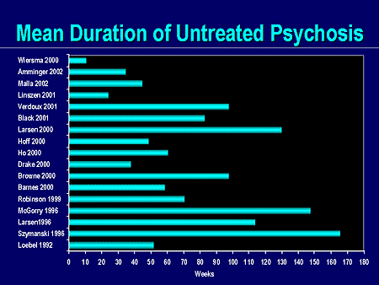
CZY DUP WPŁYWA NA JAKOŚĆ
I DŁUGOŚĆ REMISJI PO PEP?
13 prac
  10 prac – pozytywna korelacja: krótszy DUP  lepsza remisja
  3 prace – brak związku

Slide 53
W KIERUNKU DIAGNOZY PRODROMU SCHIZOFRENII PROSPEKTYWNIE ¹
at risk mental state (ARMS)
  Zespół czynników ryzyka dla rozwoju psychozy
  W bliskiej przyszłości

Slide 54
ARMS  PSYCHOZA
(PRZEBIEG PRAWDZIWIE POZYTYWNY)
nasilenie objawów
PEP
próg psychozy
ARMS
czas

Slide 55
ARMS BRAK PSYCHOZY
(PRZEBIEG FAŁSZYWIE POZYTYWNY)
nasilenie objawów
próg psychozy
ARMS
czas

Slide 56
ARMS  BRAK PSYCHOZY
W WYNIKU INTERWENCJI
(PRZEBIEG FAŁSZYWIE, FAŁSZYWIE POZYTYWNY)
nasilenie objawów
próg psychozy
czas

Slide 57
AKSJOMATY WCZESNEJ INTERWENCJI
Faza pre-psychotyczna charakteryzuje się przewlekłością i subtelnymi objawami subpsychotycznymi
Większość późniejszych objawów psychozy jest „kształtowana” w tym okresie
DUP jest determinantą rokowania

Slide 58
KRYTERIA DIAGNOSTYCZNE W OKRESIE PRE-PSYCHOTCZNYM
Niespecyficznym wyznacznikiem są subiektywnie odczuwane, niemożliwe do wyjaśnienia (etiologia) zaburzenia w funkcjonowaniu szkolnym, pogłębiająca się izolacja socjalna, uczucie dystressu lub agitacja.
  Krótkotrwałe objawy psychotyczne pozwalające na rozpoznanie „krótkiego epizodu psychotycznego”.
  Rodzinna historia zaburzeń psychotycznych lub schizotypowych.
  Przewlekły, ale niespecyficzny spadek funkcjonowania psychosocjalnego.
IEPAWG 2005

Slide 59
OPIS PRZYPADKU #1
MS, 19-letni mężczyzna dowieziony do szpitala psychiatrycznego przez swojego ojca, którego zaniepokoiły ostatnie wypowiedzi syna. MS stał się podejrzliwy, twierdząc, że jeżdżą za nim samochody,
a jego przyjaciele przyglądają się „dziwnie”. Objawy te pojawiły się przed 4-5 dniami i spowodowały to, że MS przestał wychodzić
z domu. Ojciec MS zaniepokoił się tym, ponieważ sam w podobnym wieku co syn miał krótki epizod psychotyczny, który spowodował
3-tygodniową hospitalizację, w czasie której objawy ustąpiły po terapii haloperidolem. Od tego czasu ojciec nie kontaktował się
z psychiatrami.
W badaniu w IP MS potwierdził treści prześladowcze, ale nie był ich do końca pewny. Dopuszczał pomyłki, lub to „że mu się tylko tak wydawało”. Przejawiał lęk przed psychozą, jednocześnie był ciepły
w kontakcie i nie prezentował innych objawów psychotycznych.
Notes:
59

Slide 60
OPIS PRZYPADKU #1
Został skierowany do oddziału psychoterapii i włączony do grupy terapeutycznej o orientacji psychodynamicznej.
W czasie terapii dobrze reagował na komentarze grupy
o „emocjonalnym podłożu” objawów. Doszło również u niego do znacznego obniżenia poziomu lęku. Pod koniec
2-miesięcznego turnusu wycofał się całkowicie z tematyki prześladowczej i po wypisie podjął studia, na które zdał przed „psychozą”.
2-letnia katamneza nie ujawniła nawrotu objawów.

Slide 61
KRYTERIA DLA GRUPY WYSOKIEGO ROZWOJU PSYCHOZY
(ULTRA HIGH RISK - UHR)¹
wiek 14-29 lat
„zgłoszony” do specjalistycznej pomocy
spełnia kryteria jednej z 3 grup subkryteriów

Slide 62
1. „SŁABE OBJAWY PSYCHOTYCZNE” (APS)
Obecność co najmniej jednego z podanych niżej objawów
  Idee odnoszące
  Dziwne przekonania lub myślenie magiczne
  Zaburzenia postrzegania
  Ideacje paranoidalne
  Dziwne myśli, wypowiedzi, zachowania lub wygląd
Częstotliwość objawów  kilka razy
w tygodniu
Stwierdzenie objawów  ostatni rok
Czas trwania  tydzień - 5 lat

Slide 63
2. BRIEF LIMITED PSYCHOTIC SYMPTOMS (BLIPS)
Przemijające objawy psychotyczne – obecność co najmniej jednego z następujących objawów
  Idee odnoszące
  Dziwne przekonania
  Myślenie magiczne
  Zaburzenia postrzegania
  Ideacje paranoidalne
  Dziwne myśli, wypowiedzi
Czas trwania obecnego epizodu  tydzień
Częstotliwość objawów  kilkakrotnie w ciągu tygodnia
Objawy ustępują samoistnie
Stwierdzenie objawów  w ostatnim roku

Slide 64
3. CZYNNIKI RYZYKA TYPU STAN I CECHA
Osobowość schizotypowa lub krewny pierwszego stopnia z psychozą
Znaczące pogorszenie funkcjonowania psychicznego w okresie tydzień - 5 lat
Stwierdzenie pogorszenia funkcjonowania w ciągu ostatniego roku

Slide 65
ARMS PSYCHOZA
(PRZEBIEG PRAWDZIWIE POZYTYWNY)
nasilenie objawów
PEP
próg psychozy
ARMS
czas

Slide 66
ARMS BRAK PSYCHOZY
(PRZEBIEG FAŁSZYWIE POZYTYWNY)
nasilenie objawów
próg psychozy
ARMS
czas

Slide 67
ARMS  BRAK PSYCHOZY
W WYNIKU INTERWENCJI
(PRZEBIEG FAŁSZYWIE, FAŁSZYWIE POZYTYWNY)
nasilenie objawów
próg psychozy
czas

Slide 68
Obraz kliniczny wczesnej psychozy

Slide 69
Me, Myself and Them [Kurt Snyder i in. 2007]
Mój pierwszy semestr na uniwersytecie nie zapowiadał niczego złego. Kłopoty zaczęły się na drugim semestrze, kiedy to poświęcałem nauce każdą wolną chwilę, ale wyniki były coraz gorsze. Straciłem całkowicie zdolność zapamiętywania, niewiele rozumiałem z wykładów i seminariów.

Slide 70
Self-disorder scale – objawy deficytów poznawczych
5. uczucie oszołomienia
6. hyperrefleksyjność
9. blokowanie myśli
10. pustka myślowa
16. natłok myśli

Slide 71
Comprehensive Assessment of at Risk Mental States – dezorganizacja mowy
Poziom umiarkowanych zaburzeń – wypowiedzi nieco dziwaczne, drobiazgowe, częściowo z utratą celu; kłopoty w zrozumieniu adresowanych do chorego tekstów.
Poziom zaburzeń umiarkowanych / ciężkich – zbaczanie, uskokowość, postępująca frustracja w rozmowie z powodu kłopotów komunikacyjnych

Slide 72
jeśli miałbym to tam wyobraźnią szukać to | może po prostu w tych kolorach kryje się jakaś nutka zamazana | a te kobiety są tak piękne że kolory mogą być nawet tak wyblakłe żeby | żeby dostrzec te piękno w tych kobietach | pianino próbuje samo grać | ale tak w taki sposób żeby jej te dłonie tych kobiet tej dziewczyny w sumie wiedziały że są piękne | tutaj coś jakieś kwiatki są ale też chyba na wietrze są bo pianino to wytwarza dźwięki i to niesie trawa niesie w świat tutaj | te piękno muzyki i teraz pytanie w tym obrazie mi się wydaje jest taka czy piękniejsza jest muzyka w tym pianinie czy piękniejsza jest kobieta dziewcz- czy czy pianino czy dziewczyna a może ta która właśnie która słucha tą piosenkę jest najpiękniejsza | czyli są trzy ró- trzy różne pianina piękno muzyki piękno dziewczyny i piękno drugiej dziewczyny i teraz jest zagadka | gdzie kryje się prawda | czy w pięknie czy w muzyce czy może w kolorze | a piękno i kolor tak ze sobą współgrają | że te dziewczyny muszą być po prostu piękne nie ma innego wyjścia |

Slide 73
Me, Myself and Them [Kurt Snyder i in. 2007]
Pewnego wieczora poczułem się całkowicie bezradny i kruchy … położyłem się do łóżka i na kilka tygodni zamarłem w nim w oczekiwaniu na najgorsze

Slide 74
Self-disorder scale – objawy zaburzeń emocjonalnych
7. zobojętnienie
13. anhedonia

Slide 75
Me, Myself and Them [Kurt Snyder i in. 2007]
Już w pierwszym semestrze uświadomiłem sobie, że moje kłopoty w nauce wiążą się z tym, że reguły współczesnej matematyki, którą studiowałem, nie potrafią wyjaśnić zagadki wszechświata … zacząłem wtedy poszukiwać wzoru, który tę zagadkę wyjaśni … byłem tego coraz bliższy, ale wtedy uświadomiłem sobie, że mój umysł jest na podsłuchu … wtedy coraz częściej w okolicach mojego domu zaczęły się pojawiać wozy policyjne … zacząłem barykadować się na noc w moim pokoju bojąc się ataku, gdy usnę

Slide 76
Self-disorder scale – objawy zaburzeń psychotycznych
1. Zaburzenia identyfikacji seksualnej / lęk przed staniem się homoseksualistą
2. Lęk przed tym, czy nie jest się istotą pozaziemską
8. Lęk przed tym, czy naprawdę się żyje
11. Uczucie, że przestaje się istnieć
12. Poczucie braku granic z otoczeniem
17. Poczucie dziwności myśli
18. Odsłonięcie myśli
19. Poczucie zmian w wyglądzie

Slide 77
Związek przekonań z objawami negatywnymi
Przekonania o | Niskiej skuteczności | Niskim odczuwaniu przyjemności | Niskiej akceptacji | Niskich zasobach własnych
Płaski afekt | Jeśli pokaże swoje uczucia będzie to odebrane jako coś niewłaściwego | Nie czuję tego jak dawniej | Moja twarz nie wyraża żadnych emocji | Już nie potrafię wyrażać swoich emocji
Alogia | Nie potrafię znaleźć właściwych słów aby wyrazić siebie | Zajmuje mi dużo czasu, żeby po kolei o wszystkim powiedzieć | To co powiem będzie głupie i dziwne | Trudno jest mi zmusić się do mówienia
Awolicja | Nie będę nic robił, żeby innym nie przeszkadzać | To jest bardziej kłopotliwe, niż warte zachodu | Najlepiej w nic się angażować | Zrobienie czegokolwiek jest dla mnie ogromnym wysiłkiem

Slide 78
BADANIA O KTÓRYCH MUSIMY PAMIĘTAĆ
Badanie toksykologiczne (np. amfetamina)
Czynność tarczycy
Ceruloplazmina
Przeciwciała przeciwjądrowe
  Test ciążowy

Slide 79
Etiologia schizofrenii

Slide 80
Czynniki biologiczne – ryzyko zachorowania schizofrenicznego probanda
Populacja ogólna 1%
Ciotka 2%
Rodzic 6%
Rodzeństwo 9%
Dziecko dwu probandów 46%

Slide 81
Badania bliźniąt
Gottesman (1991) przegląd 13 prac
  DZ = 17% MZ = 48%
Torrey (1994) przegląd 8 prac
  DZ = 6% MZ = 28%
Wyższe ryzyko zachorowania, jeśli proband ma ciężki przebieg choroby

Slide 82
Badania adopcyjne
Większe ryzyko zachorowania na schizofrenię, jeśli na schizofrenię chorował krewny biologiczny – w porównaniu z chorym krewnym adopcyjnym
  Kety (1968)
    Biologiczni krewni probanda = 8.9% concordance
    Adopcyjni krewni probanda = 1.9% concordance

Slide 83
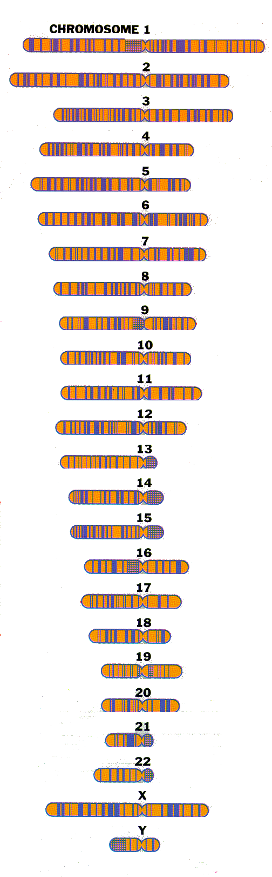
Geny i białka synatetyzowane przez nie a schizofrenia i ChAD
ChAD
Schizofrenia
Dysbindin (6p)
Neuregulin 1
G72
G72
COMT ?
COMT ?

Slide 84
Konkluzje z badań nad dziedziczeniem schizofrenii
Obecność czynnika rodzinnego w niektórych przypadkach
Znaczenie czynnika dziedzicznego w 10% przypadków schizofrenii
Transmisja poligeniczna
Co jest dziedziczone?

Slide 85
Czynniki etiologiczne schizofrenii
Hipoteza dopaminowa
  Nadaktywność dopaminowa --> schizofrenia
    Wysokie poziomy DA
    Więcej receptorów DA
    Większa czułość receptorów DA

Slide 86
Dowody na słuszność hipotezy dopaminowej
Leczenie
  Neuroleptyki blokują receptory DA
    Redukcja objawów schizofrenii
  Amfetamina powoduje wzrost DA
    Nasilenie objawów psychotycznych
    Psychozy eksperymentalne
    Psychozy po fenmetrazynie
  L-Dopa powoduje wzrost DA
    Objawy psychotyczne

Slide 87
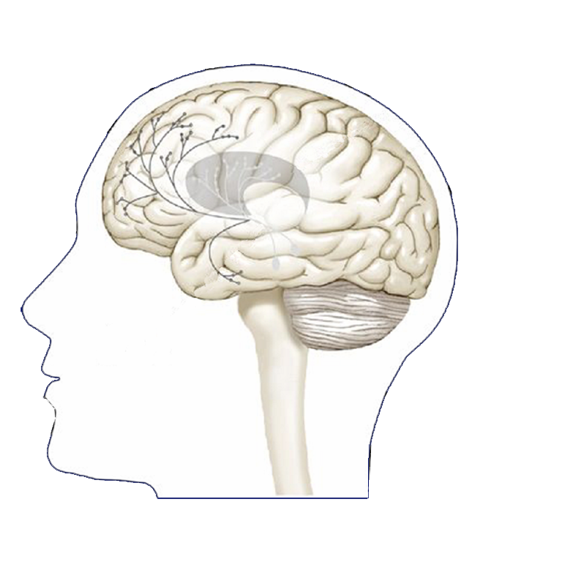
Schizofrenia
Zaburzenia połączeń w PFC (hipofunkcja NMDA)
Deficyt prefrontalnej DA
⇩
hipostymulacja receptorów D₁
⇩
objawy negatywne i kognitywne
Nadmiar podkorowej DA
⇩
hyperstymulacja receptorów D₂
⇩
objawy pozytywne
Dopamine
pathways

Slide 88
Czynniki etiologiczne w schizofrenii – koncepcje biologiczne c.d.
Prenatalny uraz biologiczny
  8% wzrost zachorowań u osób urodzonych w zimie
    Choroba defektu związanego z drugim trymestrem ciąży?
  Więcej objawów negatywnych

Slide 89
Czynniki biologiczne w etiologii schizofrenii
Pre- i perinatalne urazy
  anoksja --> strukturalne uszkodzenia mózgu
  Więcej objawów negatywnych
  Przewlekły przebieg
  Wśród schizofrenicznych probandów, pochodzących od rodziców ze schizofrenią – 2x większe obciążenie urazami pre- i perinatalnymi

Slide 90
Motoryczne i językowe funkcjonowanie osób chorych na schizofrenią w okresie dziecięcym
2.0
1.0
0.0
-1.0
-2.0
-3.0
-4.0
Rozwój motoryczny
Mowa
Rozumienie mowy
IQ
Mary Cannon i in., Arch Gen Psych, 2002, 59, 449-556

Slide 91
Czynniki biologiczne w etiologii schizofrenii
Struktury mózgu
  Powiększenie komór
    20-25% pacjentów ze schizofrenią
    Więcej objawów negatywnych, bardziej przewlekły przebieg
    Ale, powiększenie komór występuje w również w innych chorobach

Slide 92
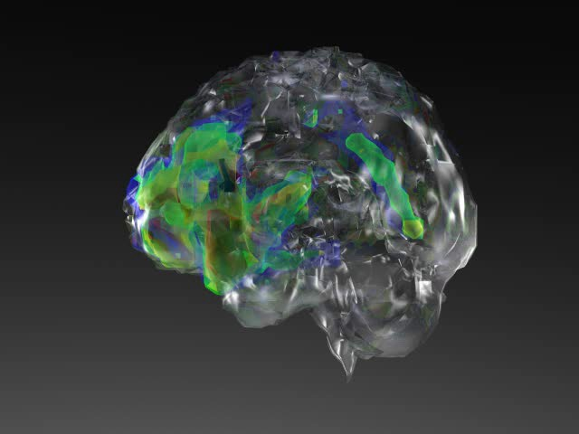
Redukcja objętości struktur mózgowych w schizofrenii

Slide 93
Zmiany w objętości istoty szarej w pierwszym roku PEP
80
60
40
20
0
-20
-40
-60
-80
Objętość istoty szarej(cm³)
pacjenci
Grupa kontrolna
Cahn i in. . 2002

Slide 94
Mieszany model etiologii schizofrenii
Biologiczna podatność na stres + stres

Slide 95
Rodzina a schizofrenia
1950-schizofrenogenna matka
  Nadopiekuńczość i odrzucenie
1970s-”Podwójne związanie”
  Predyktor początku psychozy
  1980-2000 EE
  Predyktor nawrotu

Slide 96
„Typowe” reakcje rodzin na schizofrenię
Brady 2004 USA
Angermeyer i in. 2003 Niemcy
Życie w niepewności i niezrozumieniu
Poświęcenie (matki)
Poczucie straty
Pogłębiająca deterioracja w obszarze spędzania wolnego czasu
Poczucie dyskryminacji i dezintegracji społecznej
Psychiatrzy identyfikowani jako źródło stygmatyzacji

Slide 97
Znaczenie rodzinnej sieci
    Wielkość sieci rodzinnej
      Jest mniejsza w chwili pierwszego epizodu psychozy
      Zmniejsza się gwałtownie po pierwszym epizodzie
      Stopniowo zmniejsza się wraz z przewlekłością psychozy
    Sieć rodzinna
      Buforuje stresory
      Determinuje współpracę
      Jest predyktorem nawrotów
      Jest związana ze mechanizmami radzenia sobie

Slide 98
Dystres rodzinny i nasilenie psychozy
nasilenie
Niski
wysoki
Dystres rodzinny

Slide 99
Czynniki socjoekonomiczne
Niski status socjoekonomiczny
Teoria socjogenności
Teoria „dryfu socjalnego”

Slide 100
5 prawd o schizofrenii
Schizofrenia jest psychozą występującą u ok. 1% ludzi (u co setnej osoby)
Typowy początek zachorowania na schizofrenię to okres między 15 a 29 rokiem życia
Przyczyny schizofrenii są bardzo złożone i nie tylko ograniczone do ryzyka rodzinnego (genów) – schizofrenia u jednego z rodziców daje ryzyko zachorowania ich dziecka jak jeden do dziesięciu lub mniej
Używanie narkotyków lub alkoholu zwiększa ryzyko zachorowania na schizofrenię lub nawrotu tej psychozy
Im późniejsza diagnoza schizofrenii, im później zainicjowane leczenie schizofrenii tym gorsze efekty tego leczenia

